Slide 1
캡스톤 디자인Ⅱ계획 발표
키워드 기반 경제 콘텐츠 큐레이션
지도교수 : 장한얼 교수님
멘토 : 루센트블록 진준호(CTO)
팀명 : HDAM
팀장 : 20181622 송재민
팀원 : 20181617 박재필
20181630 이용경
Notes:
안녕하세요, 이번 발표를 맡게 된 송재민입니다. 지금부터 캡스톤디자인2 계획 발표를 시작하겠습니다.

Slide 2
1
프로젝트 개요 및 목표
2
현재 진행 상황
목차
3
앞으로의 계획
4
프로젝트 일정 및 역할
Notes:
목차로는 다음과 같은 순서로 발표를 진행하도록 하겠습니다.

Slide 3
PART 1 프로젝트 개요 및 목표
Notes:
프로젝트 개요 및 목표입니다.

Slide 4
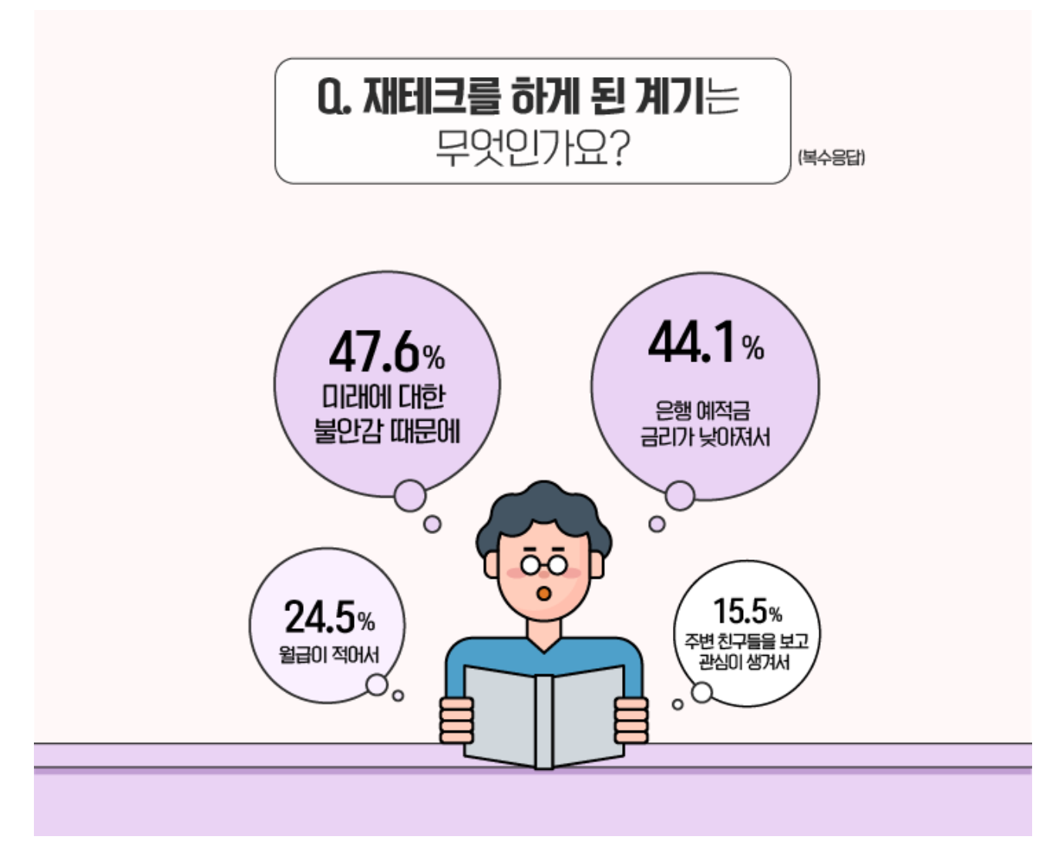
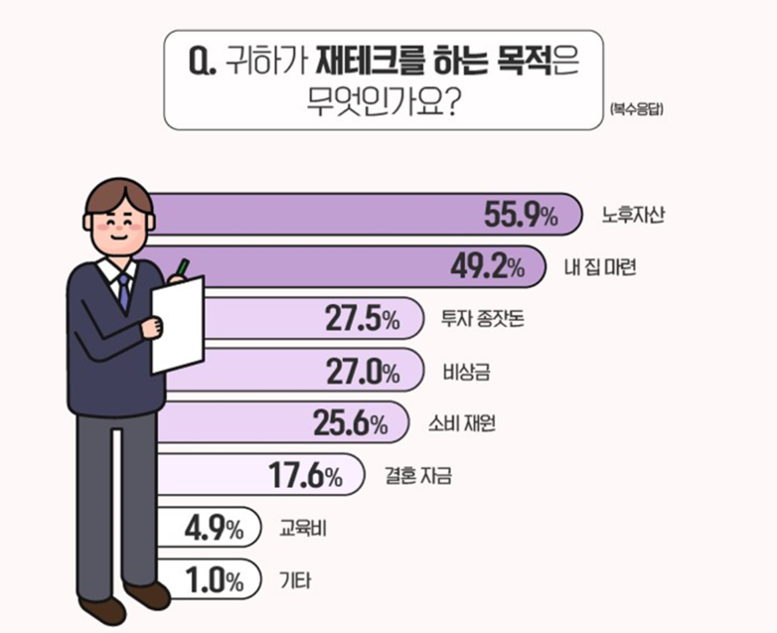
PART 1
프로젝트 개요 및 목표
출처 : 2022 한국 토익위원회 공식 블로그 제태크 생활 설문조사 : https://www.toeicstory.co.kr/1858
Notes:
다음 그림 같이 미래에 대한 대비로 재테크를 많이 하고 있다는 설문조사 통계가 있습니다. 옛날에는 주로 적금으로 자산을 모았다면 현재는 많은 정보와 데이터들을 이용해 적금 뿐 아니라 주식, 펀드 등 다양한 형태의 재테크를 하고 있습니다. 하지만 자신이 원하는 정보만 찾기엔 요즘 사회에는 너무나도 많은 정보들이 있습니다. 이를 조금 편리하게 찾을 수 있는 방법이 없을까해서 고안한 것이 바로(다음 페이지)

Slide 5
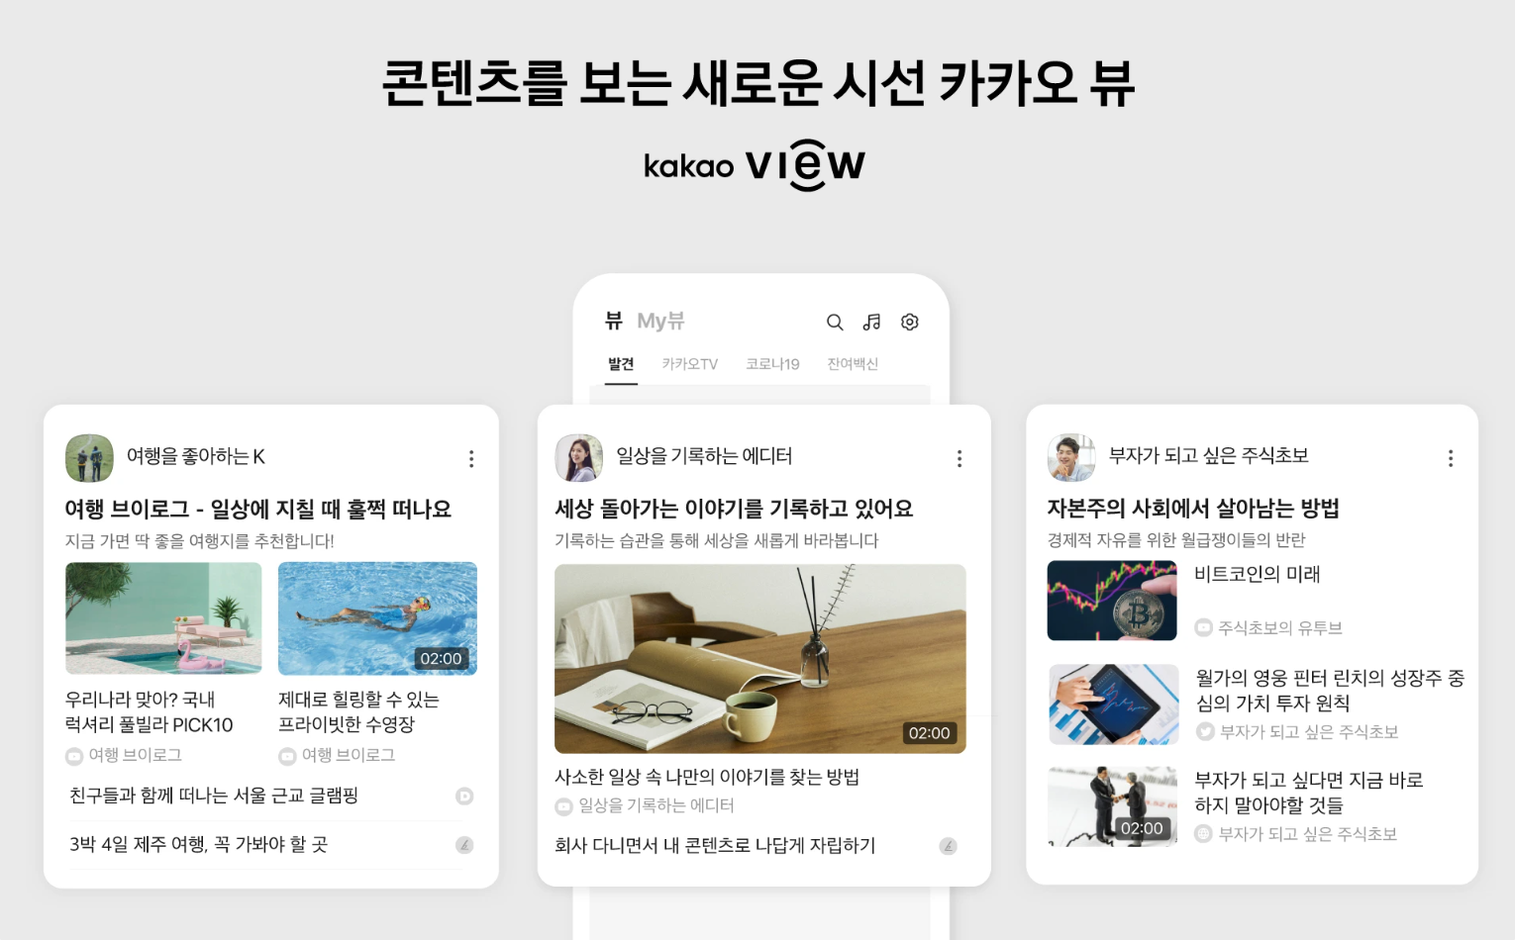
PART 1
프로젝트 개요 및 목표
콘텐츠 큐레이션
특정 주제나 대상을 위해, 유용하고 흥미로운
컨텐츠를 찾아내고, 선택하며, 공유하는 과정.
많은 양의 정보 중에서 가치가 있는 정보를
선별하고, 쉽게 이용할 수 있도록
제공하는 서비스.
출처 : 카카오뷰 웹페이지
Notes:
콘텐츠 큐레이션을 이용하는 것입니다. 이를 이용해 많은 양의 경제뉴스에서 자신이 관심있는 키워드들을 포함하는 뉴스기사들만 선별해 내고 이를 요약하여 쉽고 간편하게 정보를 얻게 될 수 있을 것입니다.

Slide 6
PART 1
프로젝트 개요 및 목표
캡스톤디자인1 에서의
문제점
가독성이 떨어지는 UI
실시간 입력 키워드 뉴스기사 크롤링의 지나치게 긴 런타임
미흡한 사용자 관점에서의 결과물
캡스톤디자인2 에서
개선점
향상된 UI
고정 키워드 및 어제의 인기 키워드 이용
최종 결과물 내용 확장
Notes:
저번 캡스톤디자인1에서의 문제점으로는 크게 3가지가 있었는데 가독성이 떨어지는 UI, 키워드를 실시간으로 직접 입력하여 크롤링 할때의 지나치게 긴 런타임, 그리고 사용자 관점에서의 미흡한 결과물이 문제점이였습니다. 그래서 이번 캡스톤디자인2 에서는 이러한 문제점을 개선하여 향상된 UI와 실시간 입력 키워드가 아닌 고정된 키워드를 사용하여 크롤링 소요시간을 없애고 최종 결과물에 새로운 알고리즘을 고안하여 좀 더 결과물의 품질을 높이는 것을 이번 캡스톤디자인2의 목표로 하고 있습니다.

Slide 7
PART 2 현재 진행 상황
Notes:
다음으로 현재 진행 상황입니다.

Slide 8
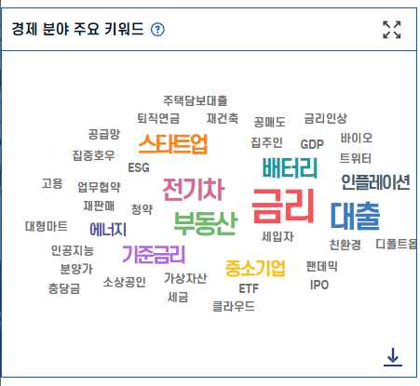
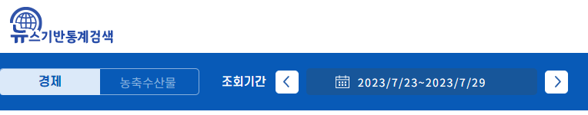
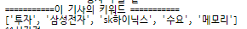
PART 2
현재 진행 상황
- 키워드 선정
고정 키워드
어제의 인기 키워드
- 고정 키워드 : 통계청 – 뉴스 기반 통계 검색
- 어제의 인기 키워드 : CountVectorizer, TextRank 알고리즘 사용
출처 : https://data.kostat.go.kr/social/keyword/index.do?isBigmain=y
Notes:
앞서 말했듯이 사용자가 직접 입력한 키워드의 크롤링에는 지나치게 긴 런타임으로 인해 실질적 사용이 불가하였습니다. 그래서 고안해낸 방법으로 통계청 등에서 경제에서 주로 사용되거나 유명한 키워드를 미리 선정해 뉴스 크롤링을 진행해 저장시켜 놓는 고정키워드, TextRank 알고리즘을 통해 어제의 뉴스기사들에서 인기 키워드를 추출하여 이를 크롤링 후 저장하여 사용자에게 키워드를 추천하는 방법을 고안하였습니다.

Slide 9
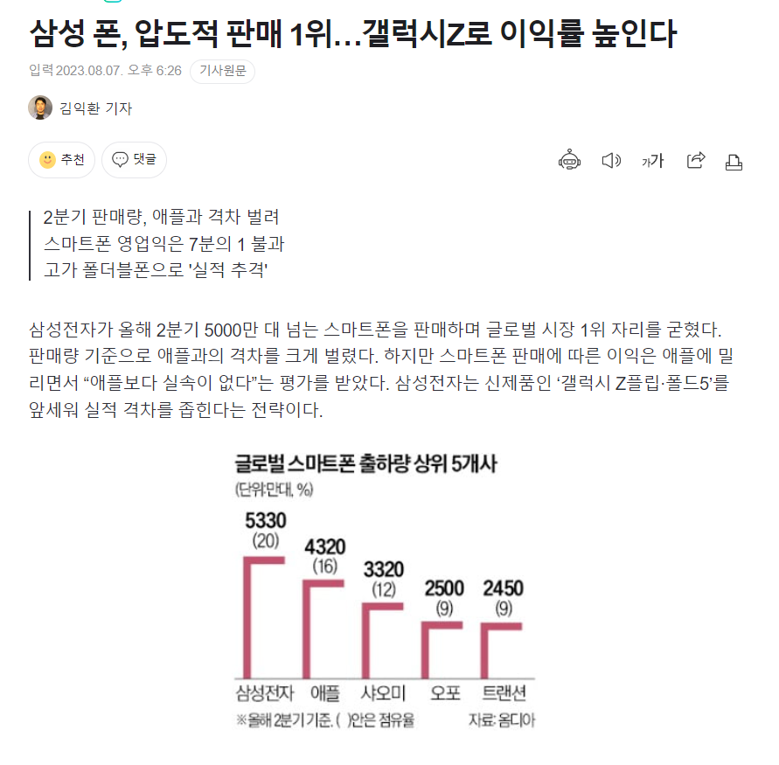
PART 2
현재 진행 상황
- 인기 키워드 예시
https://n.news.naver.com/mnews/article/015/0004877110?sid=101
Notes:
인기 키워드의 간단한 예시입니다. 삼성 핸드폰의 판매량에 관한 뉴스기사와 관련된 키워드들이 정상 출력되는 것을 확인할 수 있습니다.

Slide 10

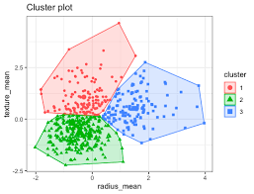
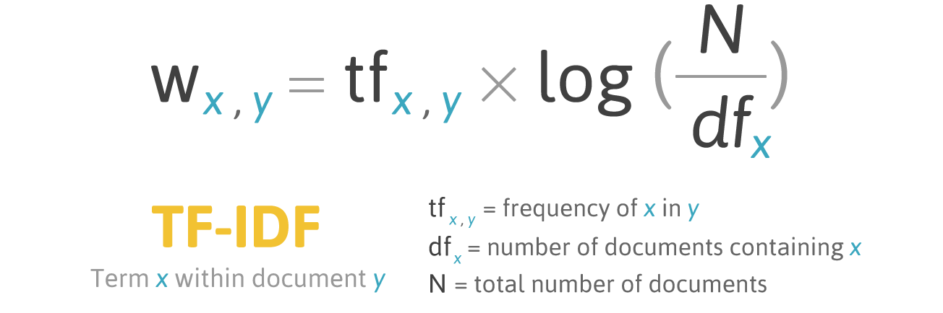
PART 2
현재 진행 상황
- 선택한 키워드들에 연관된 뉴스기사 추출
OKT Library
DBSCAN
TF-IDF Algorithm
Ko-sentence-transformer
키워드와 관련된 여러 주제의 뉴스기사
Notes:
선정된 키워드에서 사용자가 원하는 키워드를 선택하면 그 키워드와 관련된 뉴스기사들을 OKT를 이용해 토큰화 하여 TF-IDF 수치를 계산해 이 수치를 기반으로 DBSCAN 알고리즘을 사용하여 클러스터들을 생성하여 이 군집에서의 Ko-sentence-transformer 라이브러리를 이용하여 선택 키워드와의 관련도를 계산해 특정 수치 이상의 관련도를 가지면 그 군집은 키워드들과 관련성이 있음으로 식별하여 이 과정을 군집마다 시행해 최종적으로 키워드와 관련된 여러 주제의 뉴스기사들을 추출합니다.

Slide 11
PART 2
현재 진행 상황
- 최종 결과물
통계적 기법을 사용한 다중 문서 기반 텍스트 요약
단순히 통계적으로 많이 반복되는 단어의 포함 여부와, 길이가 짧은 글이
요약에 알맞은 글이라 판단되어 중심적인 내용이 아닌 의미 없는 글이 포함되어 있기도 함
인공지능 모델을 활용한 내용 요약
전체 글에서 가장 중심이 되는 글을 판단되는 하나의 문장을 출력하여 요약을 진행하게 된다
Notes:
마지막으로 요약인데 이전의 알고리즘은 단순 통계를 기반으로 반복성, 짧음의 정도만을 판단하여 글을 요약했기 때문에 의미 없는 글이 많이 포함되어 있어 인공지능 기반의 모델을 활용하여 중심글을 기반으로 요약하는 인공지능 모델 활용하였습니다.

Slide 12
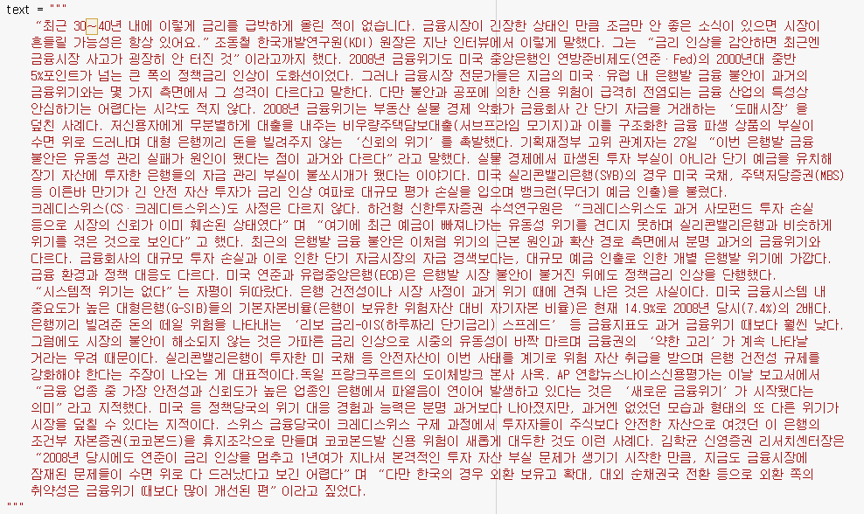
PART 2
현재 진행 상황
- 최종 결과물
다양한 요약 모델 T5, Ko-BART, Ko-BERT기반의 모델을 비교하여 앞으로 계획에 맞는 최적의
인공지능 모델 탐색
요약문을 역추적하기 쉬운, 가장 합리적인 요약 문을 제공하는 Ko-BART 기반의 모델 활용
Notes:
다만 인공지능을 활용함에 있어 여러가지 제한이 있으므로 앞으로의 계획에 맞는 모델을 선정하는 것이 중요했습니다. 그래서 요약문을 역추적 하기 쉽고, 가장 합리적인 인공지능 모델을 모색하여 선정한 것이 Ko-BART기반의 요약 인공지능이였고, 이를 활용하여 추출한 여러 주제의 뉴스기사들의 요약본을 생성할 예정입니다.

Slide 13
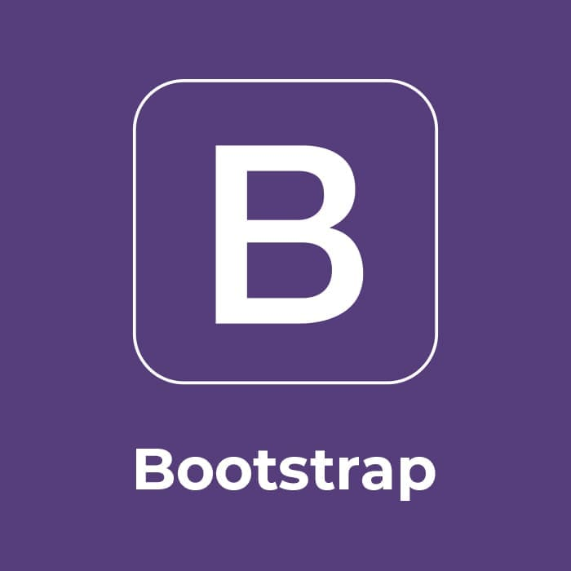

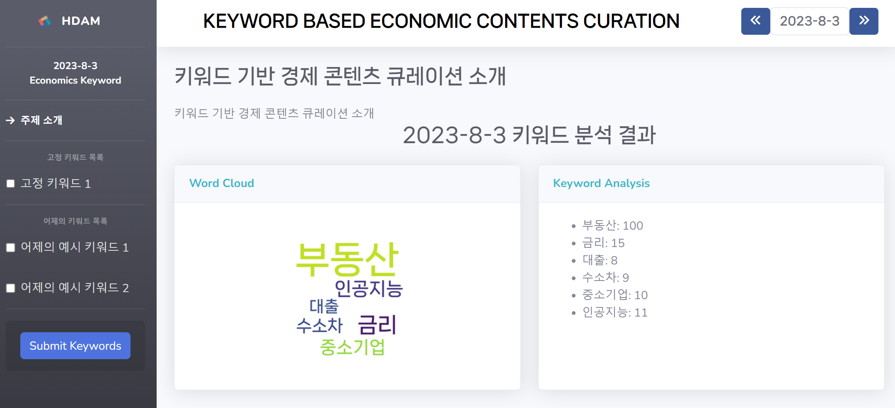
PART 2
현재 진행 상황
- 웹 형식으로 서비스 제공
예시 화면 - 1
Notes:
저희는 이런식으로 추출해낸 결과물들을 웹 형식으로 제공하려고 합니다.
bootstrap, 그리고 웹 페이지 제작에서는 Django를 사용하였습니다.
현재 보시는 화면은 메인 페이지입니다. 우선 어제의 키워드에 대한 분석 결과를 워드 클라우드 형식으로 보여줍니다.
그리고, 왼쪽 사이드바에 고정 키워드, 어제의 키워드를 띄워 체크박스를 클릭하여 버튼을 클릭해주면, 단일 혹은 다중 키워드에 대한 기사 요약문을 보여주는 화면으로 넘어가게 됩니다. 이러한 정보들을 한달까지 저장하게 하여, 한달 이내의 키워드, 그리고 그에 대한 기사 요약문을 제공하는 방식으로 구상하려고 합니다.

Slide 14
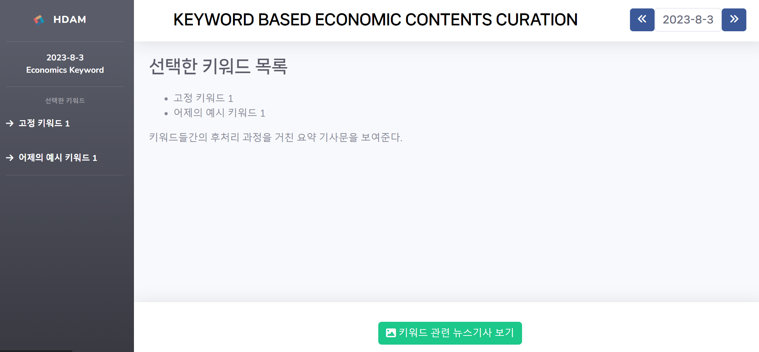
PART 2
현재 진행 상황
예시 화면 - 2
Notes:
키워드를 선택하고, 버튼을 클릭하였을때 나오는 화면입니다.
선택한 키워드가 무엇인지 왼쪽 사이드바에 알려주게 되며, 선택한 키워드들에 대해 군집화하고, 후처리 과정을 거친 기사 요약문을 보여주게 됩니다.
여기서 또 아래 키워드 관련 뉴스기사 보기를 클릭해주면,

Slide 15
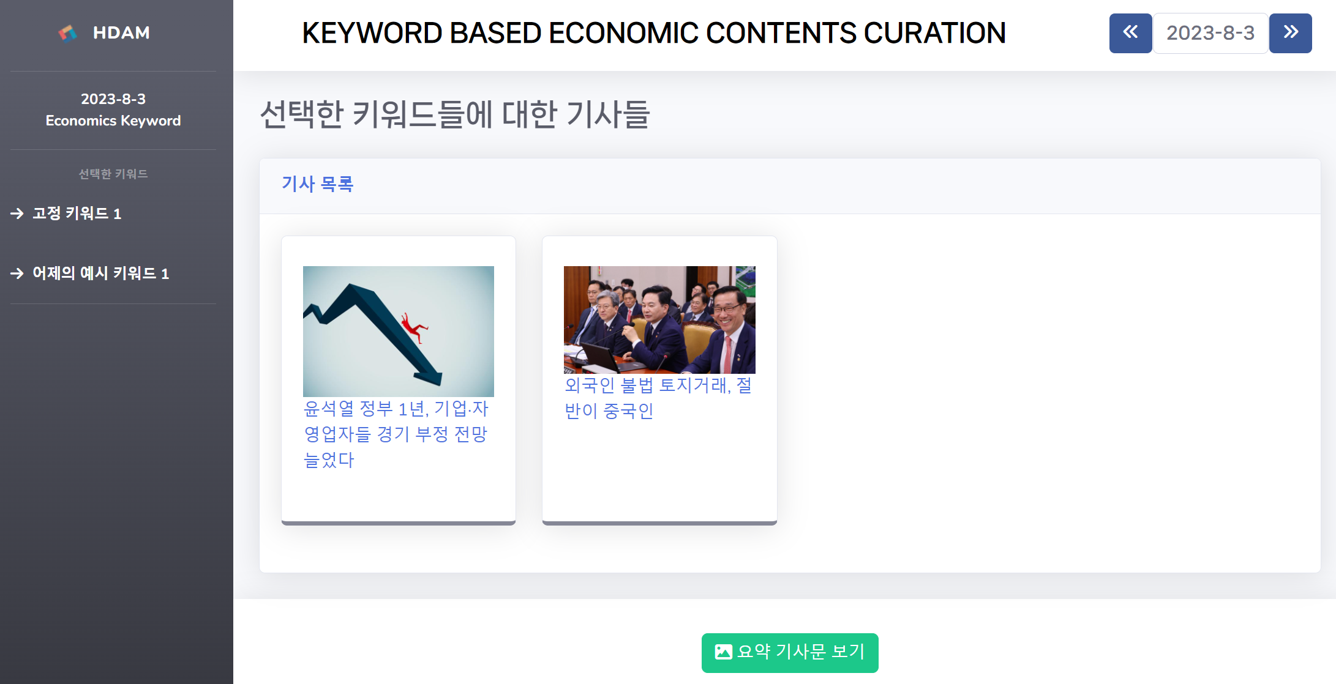
PART 2
현재 진행 상황
예시 화면 - 3
Notes:
어떠한 기사들을 후처리 과정을 거쳐 나오게 되었는지 보여주게 됩니다.
기사의 썸네일과 제목을 보여주며 하이퍼링크를 달아두어 클릭하면 해당 기사 페이지로 이동하게되어, 원하는 기사에 대한 자세한 정보를 살펴볼 수 있게 구상을 하였습니다.

Slide 16
PART 3 앞으로의 계획
Notes:
다음으로 앞으로의 계획입니다.

Slide 17
PART 3
키워드 기반 콘텐츠 큐레이션
- AWS를 통한 자동화
고정 키워드 뉴스기사 최신화 및 어제의 인기 키워드 추출을 위한 하루에 1번씩 크롤링 자동 실행
간단 파이프라인
EVENT
(22시)
어제의 뉴스
기사 크롤링
DynamoDB
에 저장
Django와 연동
Notes:
우선 AWS를 통해 크롤링을 자동으로 진행시켜 이를 DB에 저장시킬 수 있게 자동화를 해놓으려고 합니다. 간단한 파이프라인을 설명드리면 00시에 뉴스기사의 1일치가 초기화 되기 때문에 22시쯤 크롤링을 실행시켜 최신 뉴스를 DB에 저장시켜 최신화 및 키워드 추천에 사용되게 할 예정입니다.

Slide 18
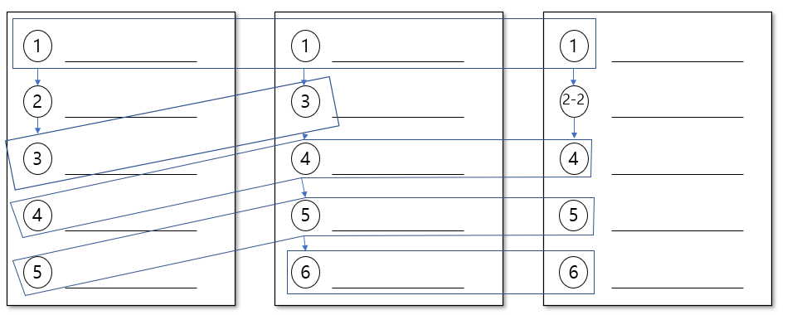
PART 3
키워드 기반 콘텐츠 큐레이션
- 결과값 품질 향상 알고리즘
아래의 그래프형식의 흐름을 가지는 새로운 글을 생성
2-1
1
3
4
5
6
2-2
Notes:
결과값 품질 향상 알고리즘입니다. 직접 설계한 알고리즘으로 하나의 주제로 클러스터링된 다중 문서들은 대부분 비슷한 글의 흐름을 가지고 있어 위의 그림처럼 여러 개의 글이 존재 한다면 아래의 그래프와 같이 통계를 기반으로한 하나의 글을 재구성하여 만들어 낼 수 있습니다.

Slide 19

PART 3
키워드 기반 콘텐츠 큐레이션
- 결과값 품질 향상 알고리즘
1
2-2
2-1
2-1
3
Summarization AI
4
5
Notes:
하지만 재구성한 해당 글을 요약하면 너무 적은 내용의 요약문만 생기게 됩니다.

Slide 20
PART 3
키워드 기반 콘텐츠 큐레이션
- 결과값 품질 향상 알고리즘
1
2-2
2-1
2-1
3
Summarization AI
4
4
5
Notes:
그래서 재구성한 글을 여러 문단으로 나누고 요약을 실행하면 좀 더 핵심적인 내용이 증가하게 될 것입니다.

Slide 21




PART 3
키워드 기반 콘텐츠 큐레이션
- 웹 배포 과정
Notes:
저희는 웹 배포 과정까지 진행해보려고 하는데요.
현재 생각중인 순서는, git에 프로젝트를 올리고, AWS에서 EC2 서버에 내려 받으며, Django는 웹 서버와 직접적으로 통신할 수 없기 때문에 이를 중간에서 이어줄 python 프레임워크인 uWSGI를 이용하며, 이를 NGINX와 연결하는 방식으로 진행해 보려고 합니다.

Slide 22
PART 4 프로젝트 일정 및 역할
Notes:
마지막으로 프로젝트 일정 및 역할입니다.

Slide 23
PART 4
프로젝트 일정 및 역할
- 프로젝트 일정
구분 | 캡스톤 디자인 수행 계획
수행 목표 | 8월 | 9월 | 10월
크롤링 모델 보안
AWS 관리
Pre-processing
Post-processing
웹 배포
Notes:
저희는 10월안에 프로젝트를 완성시킬 계획에 있고, 이번 방학안에는 최대한 기능 구현을 마무리할 예정에 있습니다.

Slide 24
PART 4
프로젝트 일정 및 역할
- 역할 및 분담
이름 | 역할 및 분담
송재민
이용경
박재필
팀장
DB 관리 및 서버 관리(백엔드)
Pre-Processing 파트 담당
팀원
Django의 전반적인 웹 프로젝트 관리 (프론트엔드)
Crawling 파트 담당
팀원
Pre-processing 에서 추출된 기사문 내용 요약
Post processing
Notes:
다음과 같이 제가 백엔드 및 전처리 파트를 담당 중이고 이용경 학생이 프론트 엔드 및 크롤링 파트 담당, 박재필 학생이 후처리 및 최종 결과 도출을 맡고 있습니다.

Slide 25
Q & A
Notes:
이상으로 계획발표는 여기서 마치겠습니다. 들어주셔서 감사합니다.

Slide 26
THANK YOU
감사합니다!

